Slide 1
স্বাগতম اهلا و سهلا
জামিলাতুন নেছা , সহকারী মৌলভী, ছড়ারকুটি আল ওয়াহেদীয়া ‍দ্বি-মুখী দাখিল মাদ্রাসা, সুন্দরগঞ্জ, গাইবান্ধা।
16/02/2021
1

Slide 2
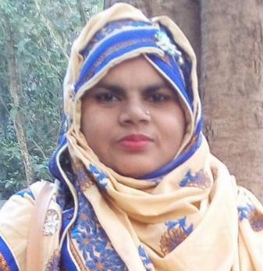
শিক্ষক পরিচিতিتعريف المعلم
জামিলাতুন নেছা।
সহকারী মৌলভী
ছড়ারকুটি আল-ওয়াহেদীয়া দ্বি-মুখী দাখিল মাদ্রাসা।
সুন্দরগঞ্জ, গাইবান্ধা।
মোবাইল নং- ০১৭৩৭৯৬২২৮১
nasrindakua@gmail.com
জামিলাতুন নেছা
16/02/2021
২
জামিলাতুন নেছা , সহকারী মৌলভী, ছড়ারকুটি আল ওয়াহেদীয়া ‍দ্বি-মুখী দাখিল মাদ্রাসা, সুন্দরগঞ্জ, গাইবান্ধা।

Slide 3
পাঠ পরিচিতি
পাঠ পরিচিতি
শ্রেণিঃ নবম
বিষয়ঃ আল আক্বাঈদ ওয়াল ফিকহ
অধ্যায়ঃ ২য়(আখলাক)
পাঠঃ ২য় (প্রতারণা)
সময়ঃ ৪৫ মিনিট
তারিখঃ১৬/0২/20২১
৩
জামিলাতুন নেছা , সহকারী মৌলভী, ছড়ারকুটি আল ওয়াহেদীয়া ‍দ্বি-মুখী দাখিল মাদ্রাসা, সুন্দরগঞ্জ, গাইবান্ধা।
16/02/2021

Slide 4
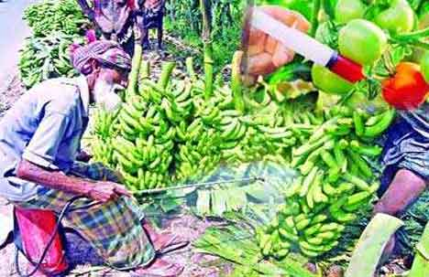
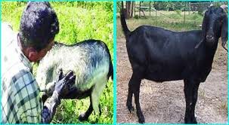
নিচের চিত্রগুলো লক্ষ্য কর
16/02/2021
৪
জামিলাতুন নেছা , সহকারী মৌলভী, ছড়ারকুটি আল ওয়াহেদীয়া ‍দ্বি-মুখী দাখিল মাদ্রাসা, সুন্দরগঞ্জ, গাইবান্ধা।

Slide 5
আজকের পাঠের বিষয়
প্রতারণা
16/02/2021
৫
জামিলাতুন নেছা , সহকারী মৌলভী, ছড়ারকুটি আল ওয়াহেদীয়া ‍দ্বি-মুখী দাখিল মাদ্রাসা, সুন্দরগঞ্জ, গাইবান্ধা।

Slide 6
শিখনফল
الغشئ শব্দের অর্থ বলতে পারবে।
কিছু প্রতারণা চিহ্নিত করতে পারবে।
প্রতারণার কুফল ও পরিনতি বর্ণনা করতে পারবে।
৬
জামিলাতুন নেছা , সহকারী মৌলভী, ছড়ারকুটি আল ওয়াহেদীয়া ‍দ্বি-মুখী দাখিল মাদ্রাসা, সুন্দরগঞ্জ, গাইবান্ধা।
16/02/2021

Slide 7
নিচের চিত্রের দিকে লক্ষ্য কর......
৭
জামিলাতুন নেছা , সহকারী মৌলভী, ছড়ারকুটি আল ওয়াহেদীয়া ‍দ্বি-মুখী দাখিল মাদ্রাসা, সুন্দরগঞ্জ, গাইবান্ধা।
16/02/2021

Slide 8
নিচের চিত্রগুলোর দিকে লক্ষ্য কর......
৮
জামিলাতুন নেছা , সহকারী মৌলভী, ছড়ারকুটি আল ওয়াহেদীয়া ‍দ্বি-মুখী দাখিল মাদ্রাসা, সুন্দরগঞ্জ, গাইবান্ধা।
16/02/2021

Slide 9
নিচের চিত্রের দিকে লক্ষ্য কর......
৯
জামিলাতুন নেছা , সহকারী মৌলভী, ছড়ারকুটি আল ওয়াহেদীয়া ‍দ্বি-মুখী দাখিল মাদ্রাসা, সুন্দরগঞ্জ, গাইবান্ধা।
16/02/2021

Slide 10
জোড়ায় কাজ
যেকোন একজন লিখ
সময়ঃ ৫ মিনিট
দৈনিক আমরা কি কি প্রতারণার শিকার হতে পারি তার একটি তালিকা তৈরি করে খাতায় লিখ।
১০
জামিলাতুন নেছা , সহকারী মৌলভী, ছড়ারকুটি আল ওয়াহেদীয়া ‍দ্বি-মুখী দাখিল মাদ্রাসা, সুন্দরগঞ্জ, গাইবান্ধা।
16/02/2021

Slide 11
কিছু প্রতারণা সমূহ
খাদ্যে ভেজাল
চাকুরীর নামে টাকা আত্মসাৎ
ওয়াদা ভঙ্গ করা
নির্মানে ভেজাল
ব্যবসাতে প্রতারণা
ক্রয় বিক্রয়ে প্রতারণা
১১
জামিলাতুন নেছা , সহকারী মৌলভী, ছড়ারকুটি আল ওয়াহেদীয়া ‍দ্বি-মুখী দাখিল মাদ্রাসা, সুন্দরগঞ্জ, গাইবান্ধা।
16/02/2021

Slide 12
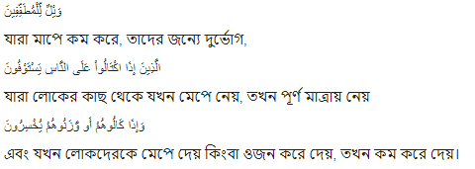
আল্লাহ তায়ালা বলেন
১২
জামিলাতুন নেছা , সহকারী মৌলভী, ছড়ারকুটি আল ওয়াহেদীয়া ‍দ্বি-মুখী দাখিল মাদ্রাসা, সুন্দরগঞ্জ, গাইবান্ধা।
16/02/2021

Slide 13
রাসুলুল্লাহ (সাঃ) বলেন
১৩
জামিলাতুন নেছা , সহকারী মৌলভী, ছড়ারকুটি আল ওয়াহেদীয়া ‍দ্বি-মুখী দাখিল মাদ্রাসা, সুন্দরগঞ্জ, গাইবান্ধা।
16/02/2021

Slide 14
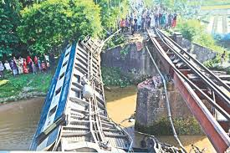
প্রতারণার পরিণতি
১৪
জামিলাতুন নেছা , সহকারী মৌলভী, ছড়ারকুটি আল ওয়াহেদীয়া ‍দ্বি-মুখী দাখিল মাদ্রাসা, সুন্দরগঞ্জ, গাইবান্ধা।
16/02/2021

Slide 15
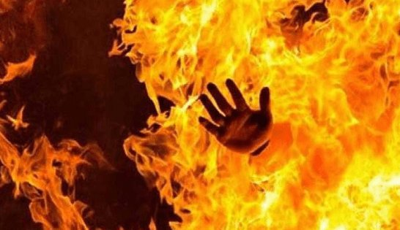
প্রতারণার পরিণতি
১৫
জামিলাতুন নেছা , সহকারী মৌলভী, ছড়ারকুটি আল ওয়াহেদীয়া ‍দ্বি-মুখী দাখিল মাদ্রাসা, সুন্দরগঞ্জ, গাইবান্ধা।
16/02/2021

Slide 16
দলীয় কাজ
যেকোন একজন লিখ
সময়ঃ ৭ মিনিট
০১ নং দলঃ প্রতারণার পরিণতি লেখ
০২ নং দলঃ প্রতারণার কুফল গুলোলিখ।
১৬
জামিলাতুন নেছা , সহকারী মৌলভী, ছড়ারকুটি আল ওয়াহেদীয়া ‍দ্বি-মুখী দাখিল মাদ্রাসা, সুন্দরগঞ্জ, গাইবান্ধা।
16/02/2021

Slide 17
সঠিক উত্তরে ক্লিক কর
الغشئ শব্দের অর্থ কি?
ক। হিংসা
খ। নিন্দা
গ। চুরি
ঘ। প্রতারণা
‘‘যে প্রতারণা করে সে আমার উম্মত নয় ’’ এটি কোন হাদিস গ্রন্থে আছে?
ক। বুখারি
খ। তিরমিযি
গ। মুসলিম
ঘ। দারেমি
জামিলাতুন নেছা , সহকারী মৌলভী, ছড়ারকুটি আল ওয়াহেদীয়া ‍দ্বি-মুখী দাখিল মাদ্রাসা, সুন্দরগঞ্জ, গাইবান্ধা।
16/02/2021
১৭
Notes:
শিক্ষার্থীদের দ্বারা মাউস ক্লিক করে নেওয়ার মাধ্যমে উত্তর নেওয়ার চেষ্টা করতে হবে।

Slide 18
সঠিক উত্তরে ক্লিক কর
প্রতারকদের স্থান কোথায় হবে?
ক। জান্নাতে
খ। কবরে
গ। হাশরে
ঘ। জাহান্নামে
‘‘প্রতারণা বা অন্যকে ঠকানো-
ক। খারাপ কাজ
খ। ভালো কাজ
গ। গুনাহ-হারাম কাজ
ঘ। অতি উত্তম কাজ
জামিলাতুন নেছা , সহকারী মৌলভী, ছড়ারকুটি আল ওয়াহেদীয়া ‍দ্বি-মুখী দাখিল মাদ্রাসা, সুন্দরগঞ্জ, গাইবান্ধা।
16/02/2021
১৮
Notes:
শিক্ষার্থীদের দ্বারা মাউস ক্লিক করে নেওয়ার মাধ্যমে উত্তর নেওয়ার চেষ্টা করতে হবে।

Slide 19
আগামীকাল এই প্রশ্নের উত্তর লিখে নিয়ে আসবে
প্রতারণা থেকে আমরা কিভাবে বাঁচতে পারি তোমার মতামত তুলে ধর....
জামিলাতুন নেছা , সহকারী মৌলভী, ছড়ারকুটি আল ওয়াহেদীয়া ‍দ্বি-মুখী দাখিল মাদ্রাসা, সুন্দরগঞ্জ, গাইবান্ধা।
16/02/2021
১৯

Slide 20
ধ
ন্য
বা
দ
২০
জামিলাতুন নেছা , সহকারী মৌলভী, ছড়ারকুটি আল ওয়াহেদীয়া ‍দ্বি-মুখী দাখিল মাদ্রাসা, সুন্দরগঞ্জ, গাইবান্ধা।
16/02/2021

